Slide 1
문제정의
2조 박수민, 김진원, 강경민

Slide 2
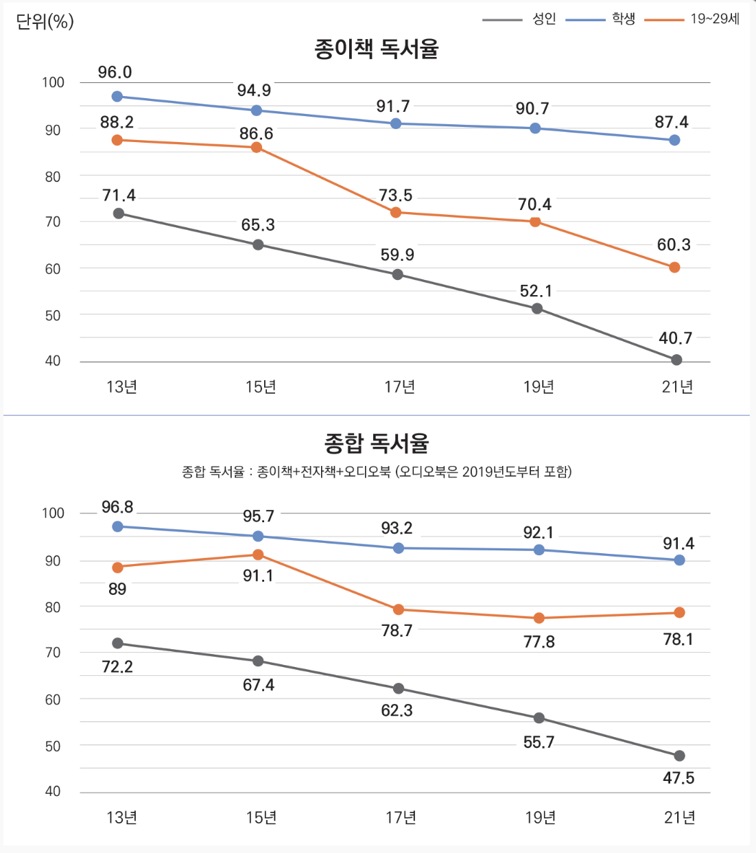
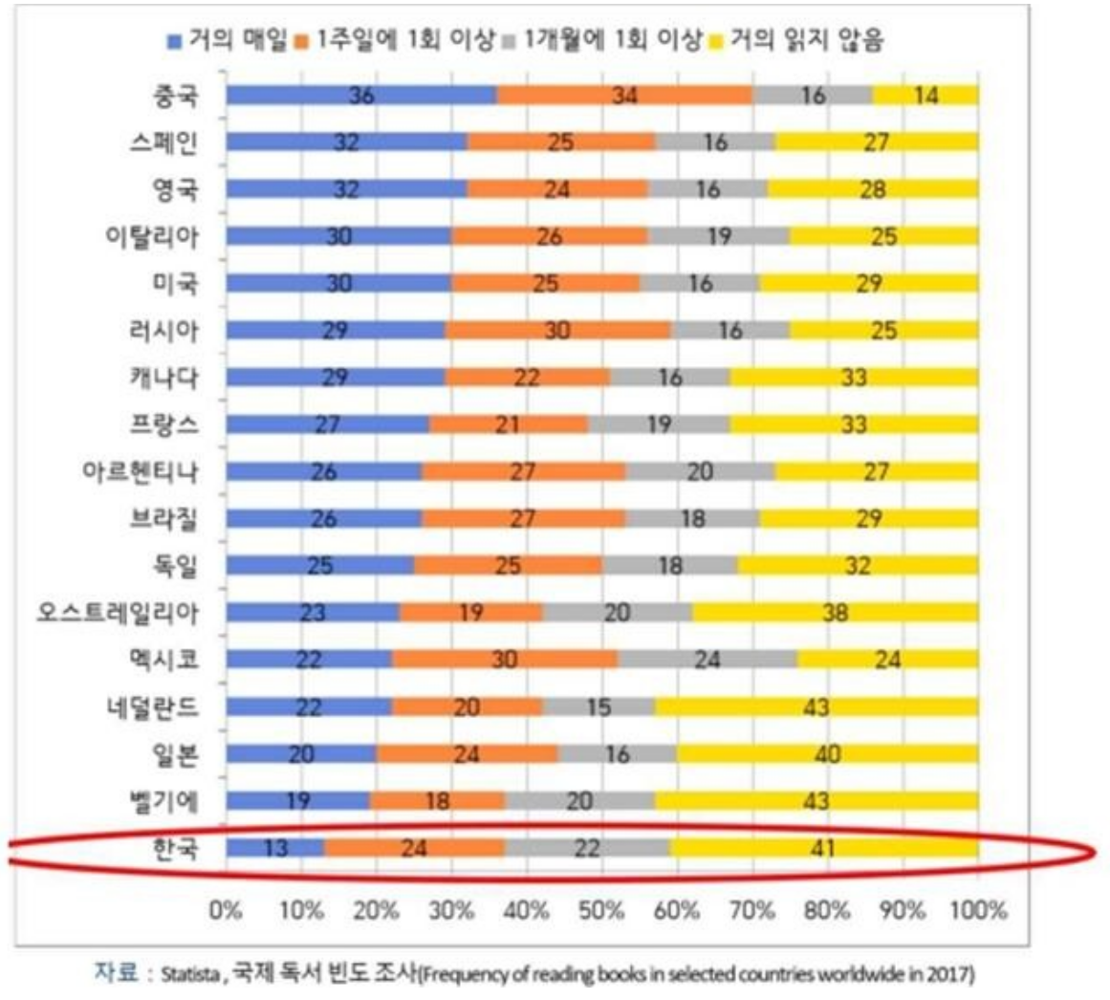
문제 인식
도서관에대한 문제점 찾다보니까
도서관 이용률이 해마다 점차 낮아지는 것을 확인
독서율이 떨어지고 있다.
2020년 독서진흥 관련 사업 결산액은 총 4,258억
2021년에는 5,811억
전년 대비 약 36.5%가 증가했다.
문화체육관광부 국민독서실태조사(2021년)

Slide 3
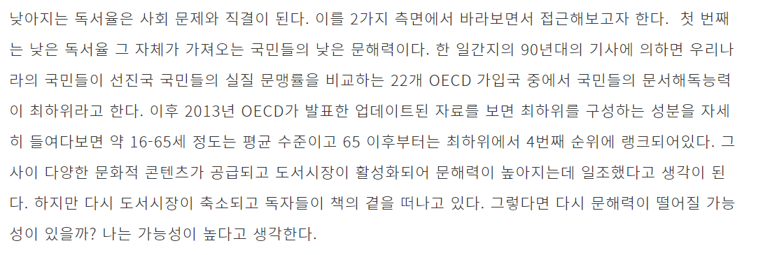
독서율의 감소로 인한 문제
독서율의 감소 -> 낮아지는 문해력 -> 문서해독능력 저하 / 의사소통의 문제

Slide 4
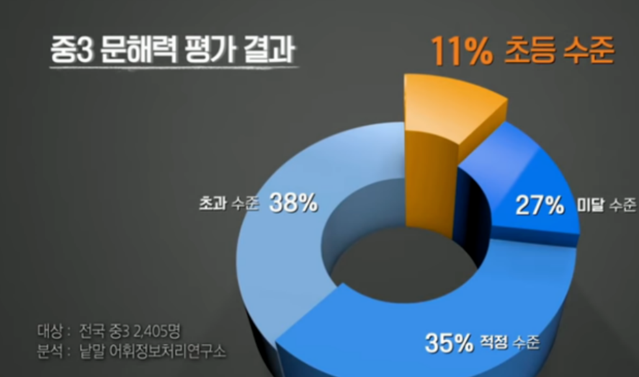
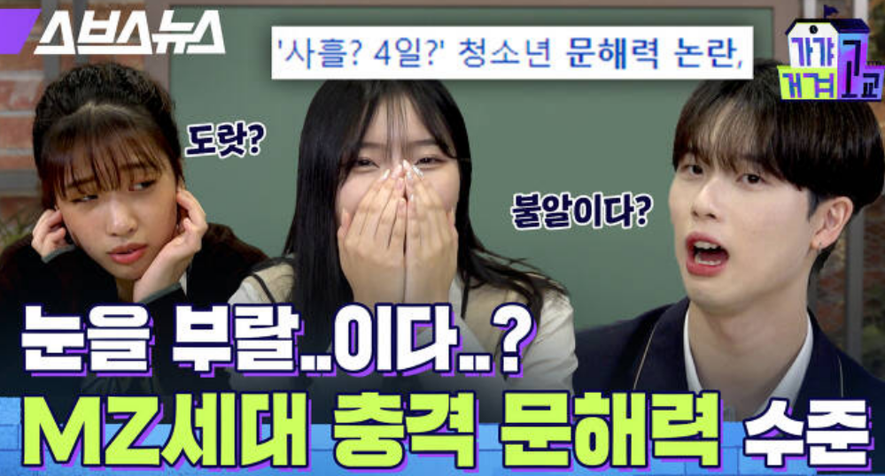
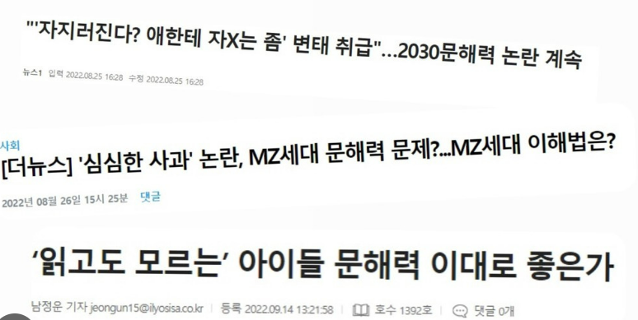


Slide 5
독서율의 감소로 인한 문제
독서율의 감소 -> 낮아지는 문해력 -> 문서해독능력 저하 / 의사소통의 문제

Slide 6
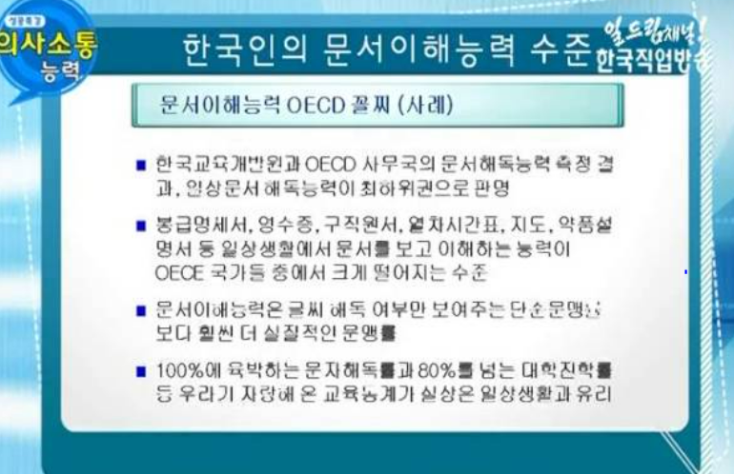
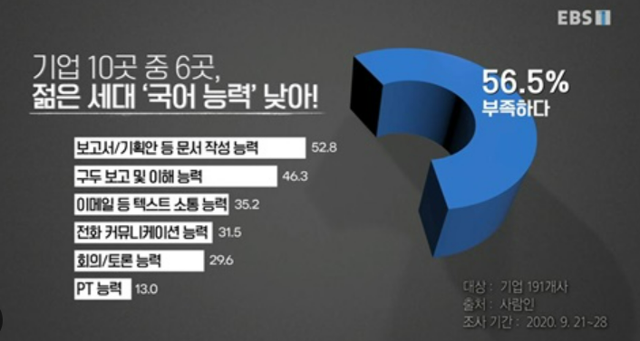

Slide 7
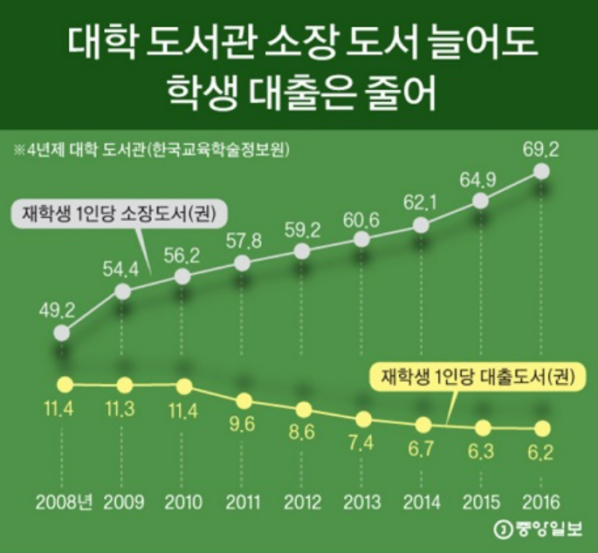
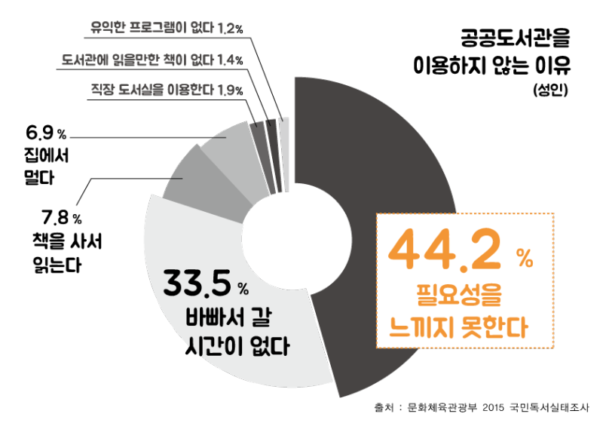
왜 독서율이 떨어지는가?
1. 금전적인 이유
- 책 한권 한권 가격이 비싸다.
- 비싼 가격으로 인해 도서관을 이용하지만 거리 때문에 불편하다.

Slide 8
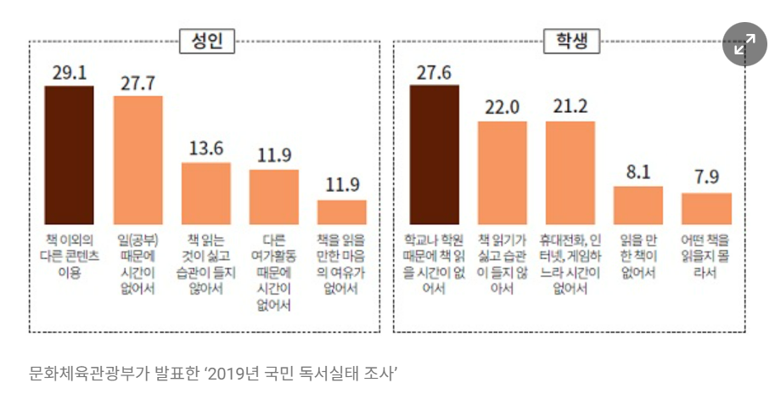
왜 독서율이 떨어지는가?

Slide 9
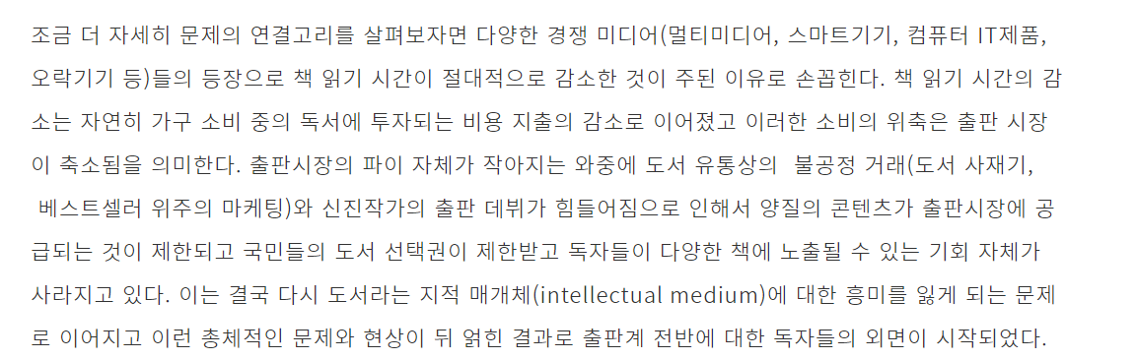
왜 독서율이 떨어지는가?
결정적인 원인
다양한 경쟁 미디어의 등장

Slide 10


Slide 11
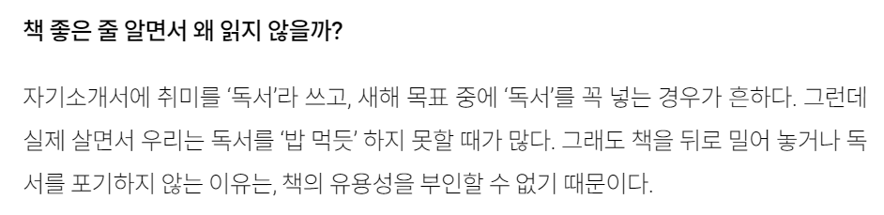
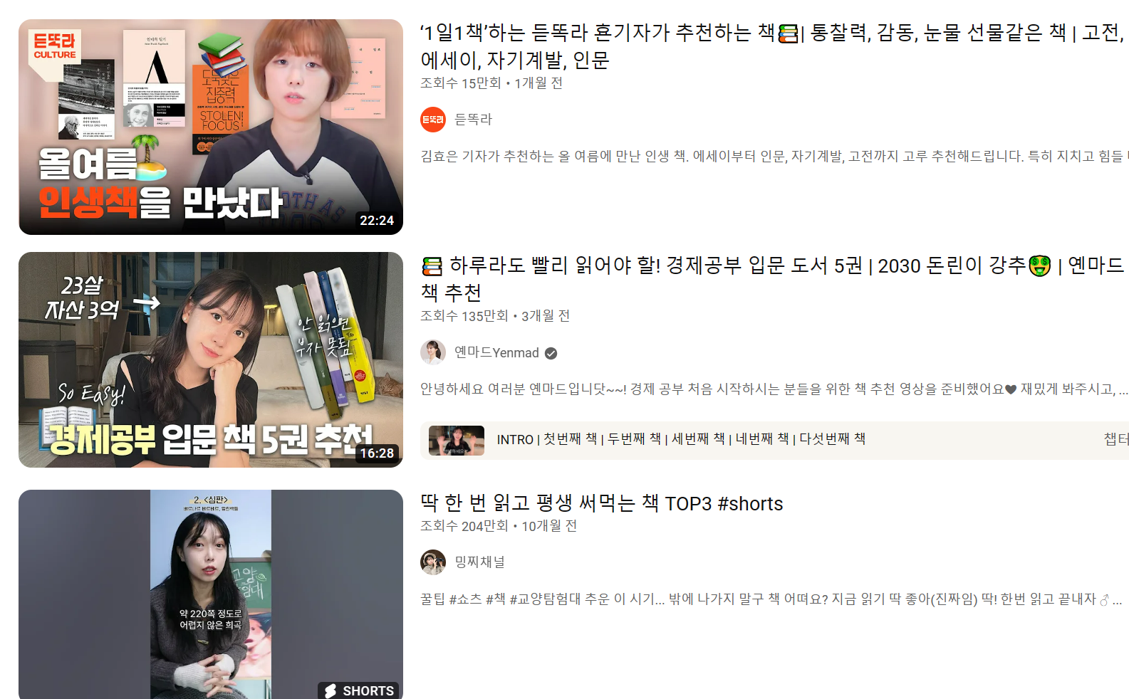


Slide 12
왜 독서율이 떨어지는가?
다양한 경쟁 미디어의 등장
-> 책보다 다른 콘텐츠 서비스가 더 재미있다. / 다양한 콘텐츠 디지털화
= 독서가 타 매체를 즐기는 것보다 매력이 없음
책이 상대적으로 재미 없어서,
독서율이 해마다 감소하고있다.

